Slide 1
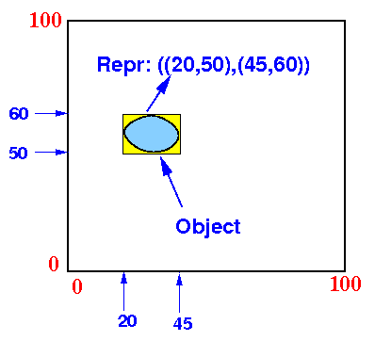
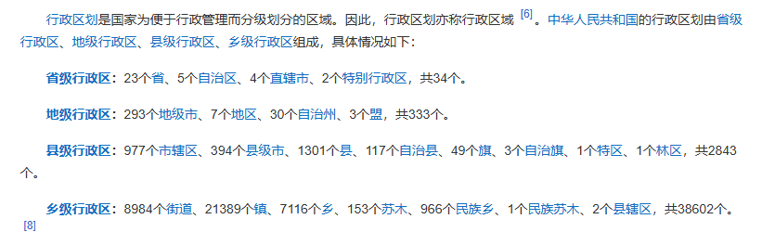
简单想法1 - R树
1. 使用R树，对省/市/区/镇一级行政单位的边界点构建MBR，建立R树
已知所有县级行政单位的边界信息（WGS84）,需要构建23+293+977=1293个MBR
https://blog.csdn.net/jinking01/article/details/116028569 http://blog.csdn.net/v_JULY_v/article/details/6530142/

Slide 2
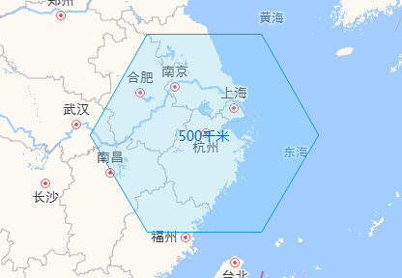
简单想法2.1 - 多边形处理
2. 对于给定的一组多边形顶点集合，使用凸包算法（python shapely库）构建包含所有顶点的凸包X，【O(nlogn) /O(n^2)】，计算该凸包X的面积，如果超过最小省的面积，则：
（1）利用射线法查询是否有省的WGS84坐标落在凸包X中，如有，利用射线法和进一步看是否省的全部边界顶点都在凸包中，并且省的边界顶点间任意连线 与凸包边界无交点， 即可判断省内所有区域是否都在凸包中
【O(nlogm)+O((n+m)log(n+m))】
对于其他省如何排除？-- 在1中构建MBR之后，判断简单矩形的四个顶点是否有落在凸包X中，如果没有， 则说明该省不在查询范围内，如果有则说明该省可能有一部份区域内的设备在凸包X中, 【O(nm)】
X
（1）的情况，浙江、上海、全省被包含在凸包里， 江苏、安徽、湖北、福建、江西被部分包含

Slide 3
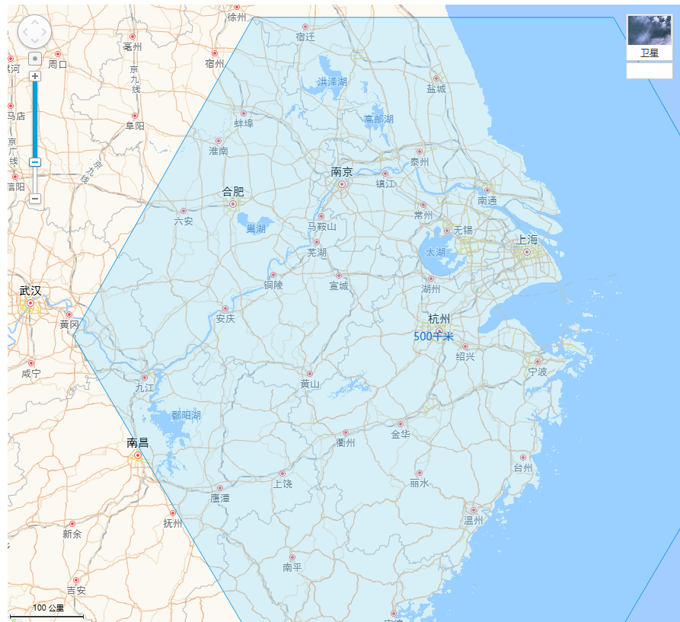
简单想法2.2 多边形处理
（2）：在（1）中已经查找了所有包含在凸包里的省之后，该省内全部设备可以利用geocode直接查询出来，
（？？？在这一部分设备查询出来之后，如何去除）
同理市级行政单位可以用同样的方法查询出来

Slide 4
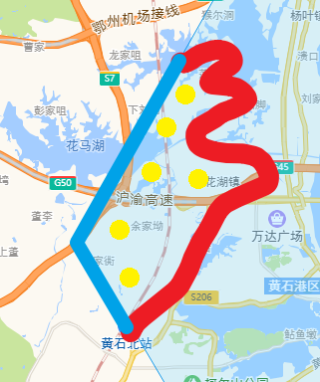
简单想法2.3 多边形处理
（2）：在（1）中已经查找了所有包含在凸包里的市之后（提出（1）中的省，及包含的全部市），该市内全部设备可以利用geocode直接查询出来， 同理可以查询镇
难点如图，对于镇级行政单位，其边界仅有部分包含在凸包X内部的情况，如何做出凸包边界和县级行政单位边界合成的新闭包，才能查询该闭包内部的设备 这样的话，如果设备是随机生成的，其实包含在这个闭包内的设备是很少的，查询时间近似为 【O(mk)】

